Slide 1
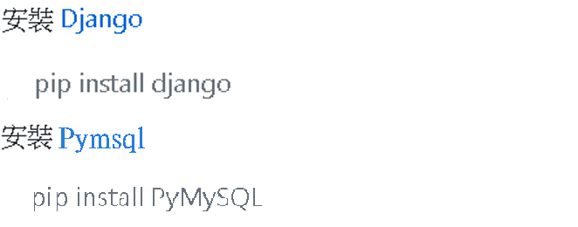
前置安裝

Slide 2
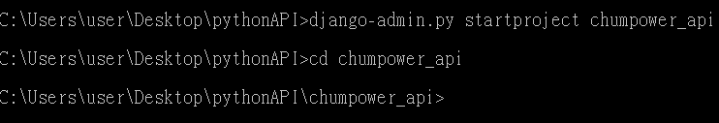
建立專案資料夾
在 CMD 底下輸入 Django-admin.py startproject { 專案名稱 }
CD 進入專案資料夾後輸入 manage.py startapp { 功能名稱 }

Slide 3
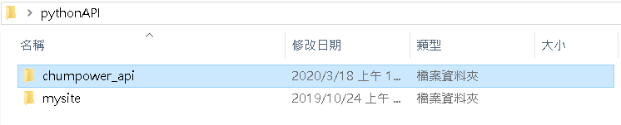
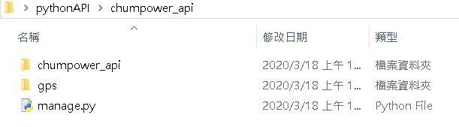
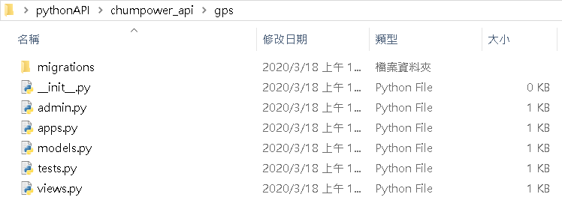
專案資料夾完成預覽

Slide 4
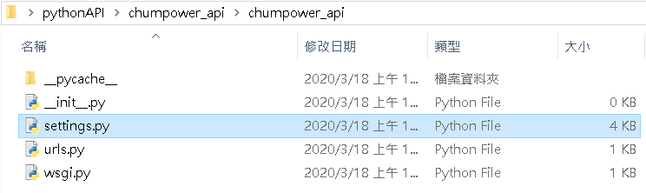
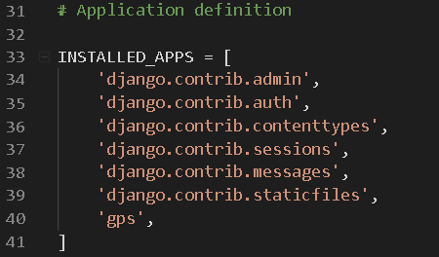
將新增的Django app 加入設定檔
將新建立的gps加入功能設定檔
打開 { 專案名稱 } / { 專案名稱 } /setting.py 找到 INSTALLED_APPS
新增’{ 功能名稱 }’

Slide 5
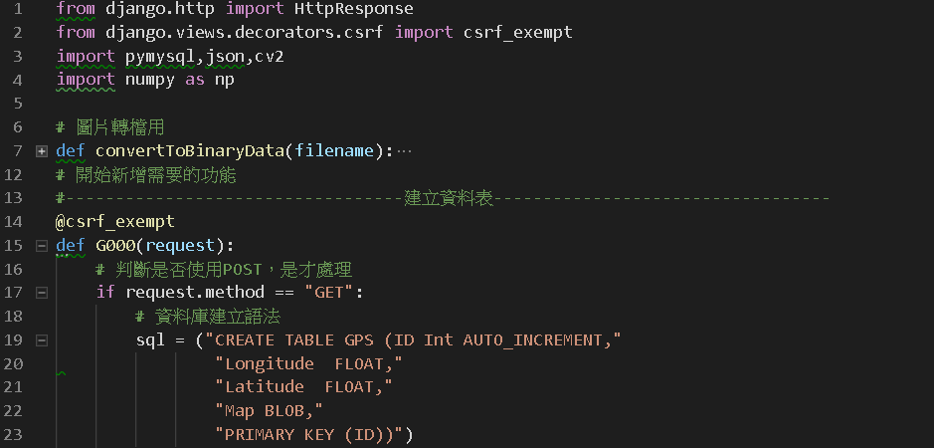
Django API 連動 MYSQL －建立資料表
開啟{ 功能名稱 }/views.py 新增一段【動作/副函式/API】
建立資料表

Slide 6
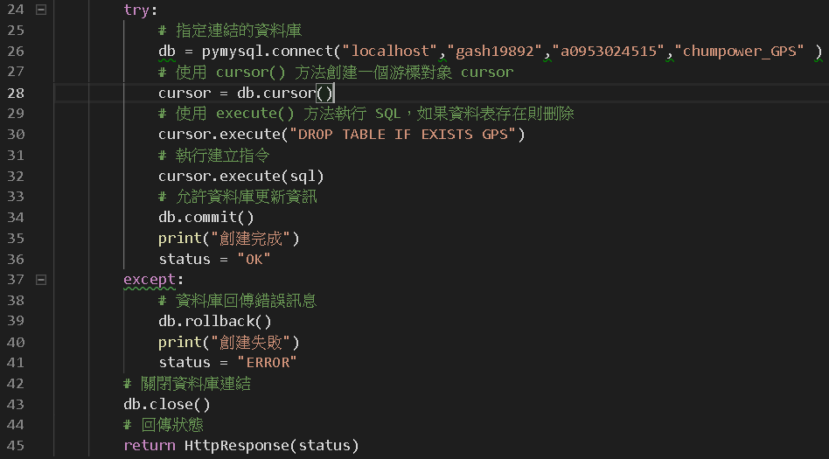
Django API 連動 MYSQL

Slide 7
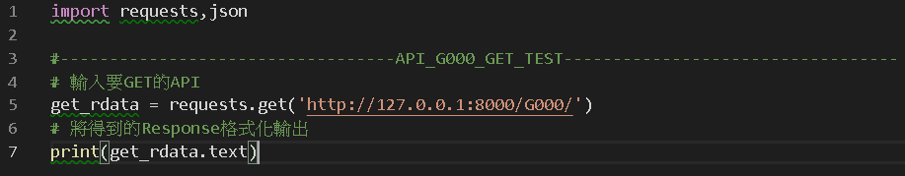
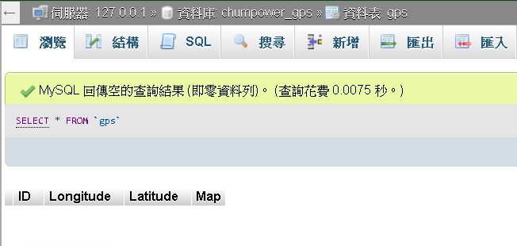
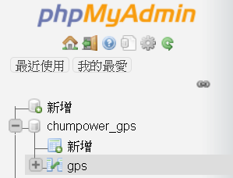
完成效果預覽

Slide 8
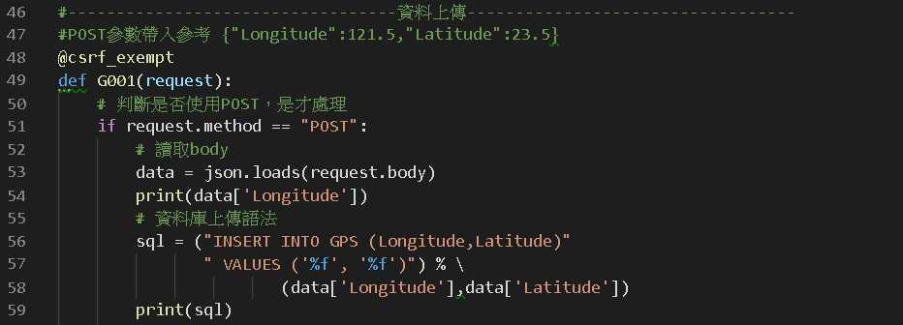
Django API 撰寫 －資料上傳
開啟{ 功能名稱 }/views.py 新增一段【動作/副函式/API】

Slide 9
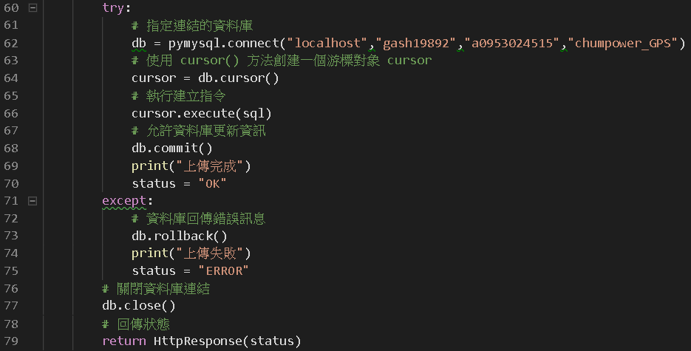
Django API 撰寫 －資料上傳

Slide 10
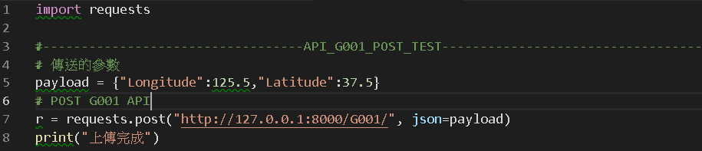

完成效果預覽
此為G001的測試程式碼與結果圖

Slide 11
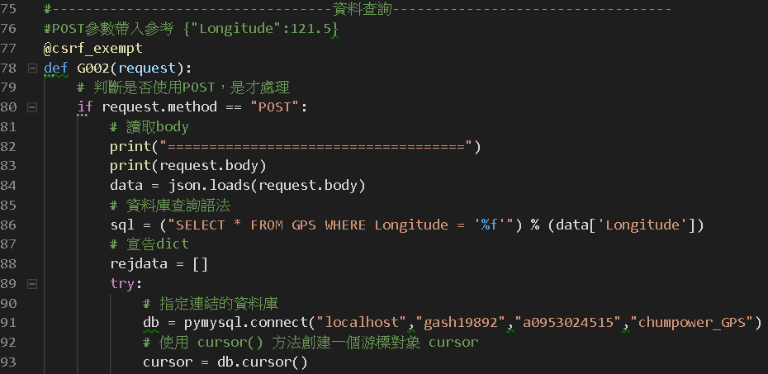
Django API 撰寫 －資料查詢(下載)
開啟{ 功能名稱 }/views.py 新增一段【動作/副函式/API】
利用POST帶入參數，查詢特定值或範圍資料

Slide 12
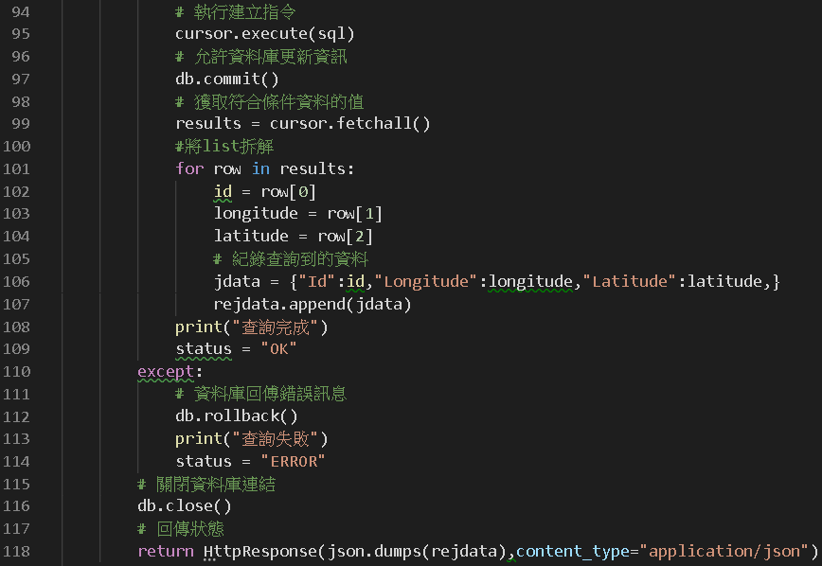
Django API 撰寫 －資料查詢(下載)
開啟trips/views.py 新增一段【動作/副函式/API】

Slide 13
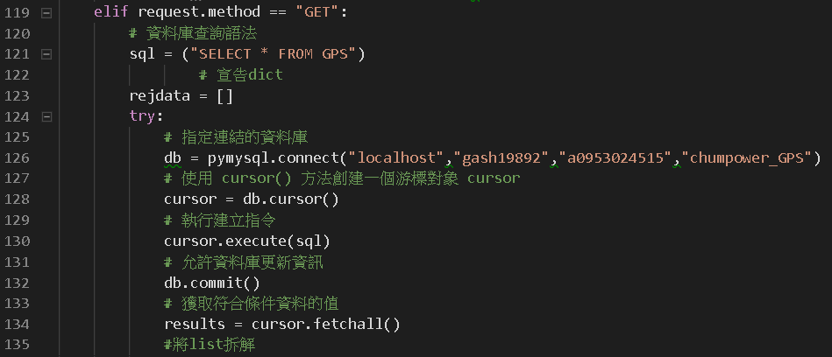
Django API 撰寫 －資料查詢(下載)
資料查詢中的下載全部資料

Slide 14
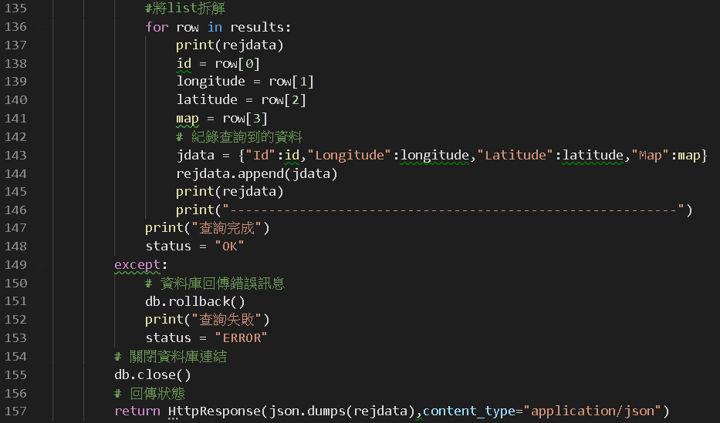
Django API 撰寫 －資料查詢(下載)

Slide 15
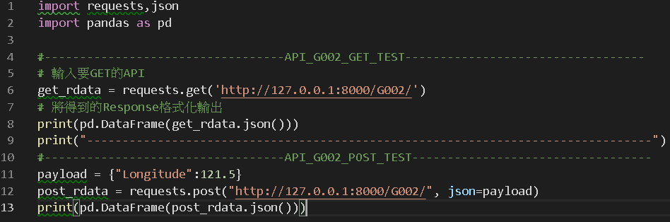
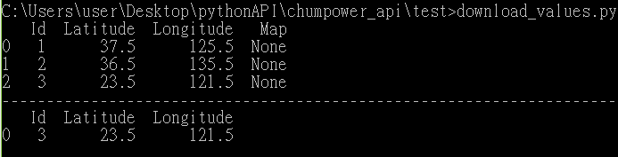
完成效果預覽
此為G002的測試程式碼與結果圖

Slide 16
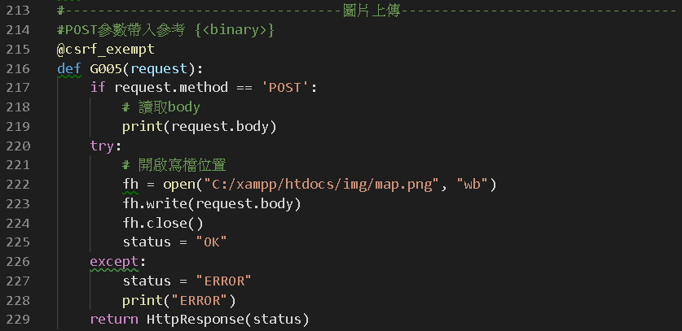
Django API 撰寫 － 圖片上傳
開啟{ 功能名稱 }/views.py 新增一段【動作/副函式/API】

Slide 17
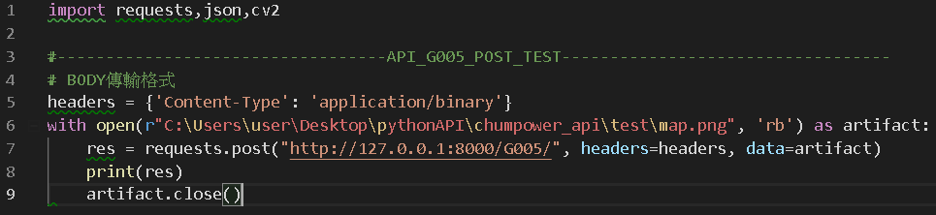
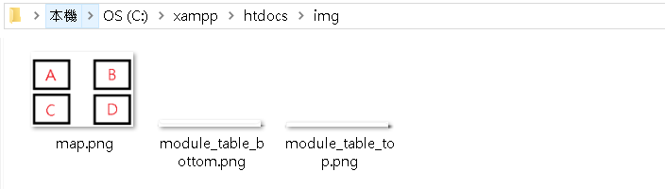
完成效果預覽
此為G005的測試程式碼與結果圖

Slide 18
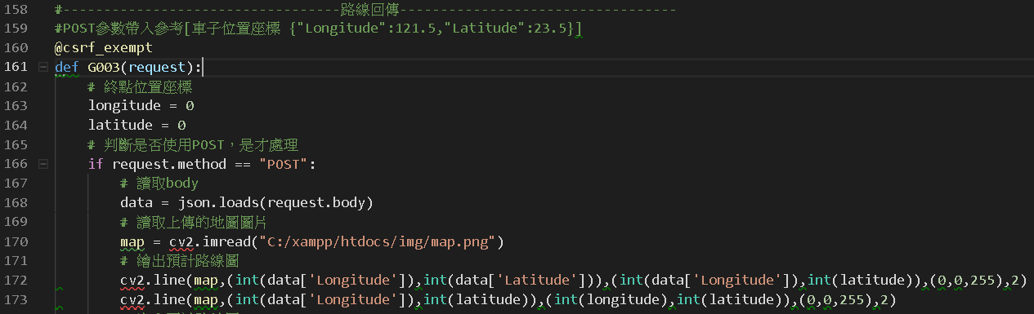
Django API 撰寫 － 修改圖片與存放
開啟{ 功能名稱 }/views.py 新增一段【動作/副函式/API】

Slide 19
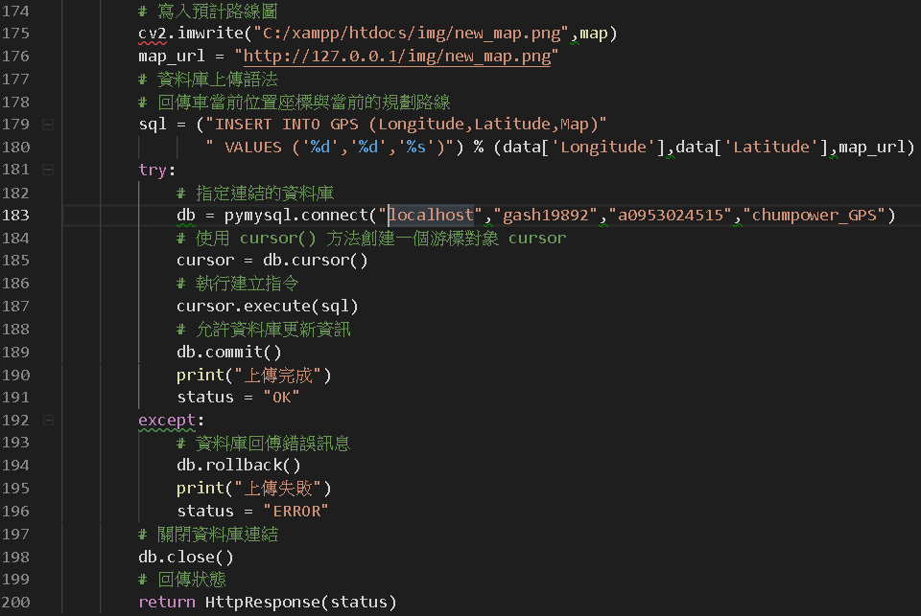
Django API 連動 MYSQL
開啟trips/views.py 新增一段【動作/副函式/API】

Slide 20
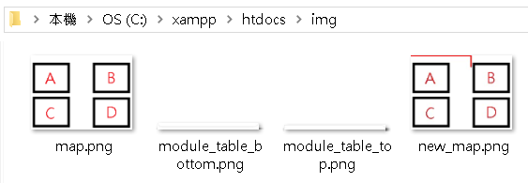
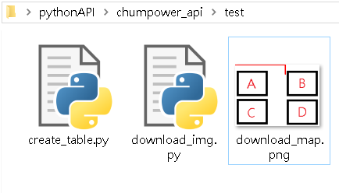
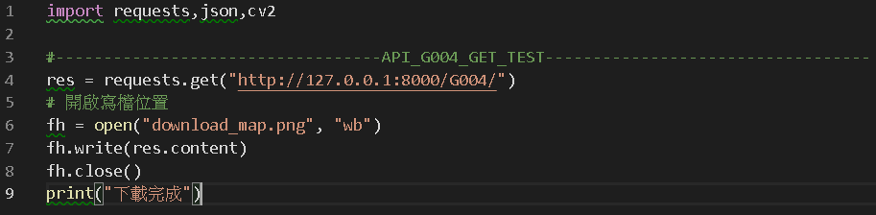
完成效果預覽
此為G004的測試程式碼與結果圖

Slide 21
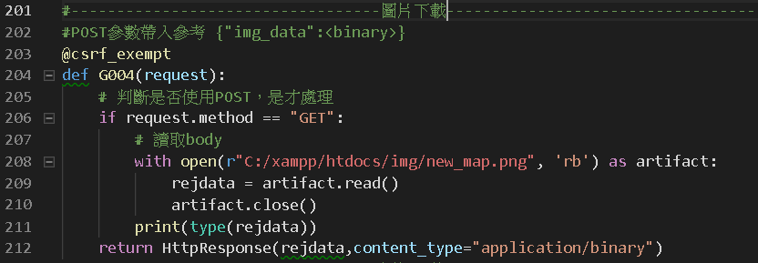
Django API 撰寫 － 圖片下載
開啟{ 功能名稱 }/views.py 新增一段【動作/副函式/API】

Slide 22
完成效果預覽
此為G004的測試程式碼與結果圖

Slide 23
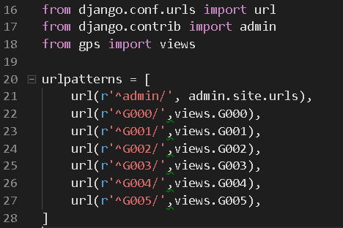
Django
所有 API 撰寫完成後，到 { 專案名稱 } / urls.py 新增路由（網址）
自己新增的路由，對應到 { 功能名稱 } / views.py 的副函式

Slide 24
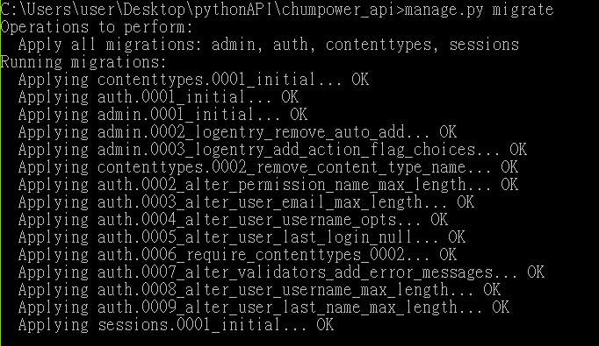
Django
migrate ： 更新你的 DATABASE 。

Slide 25
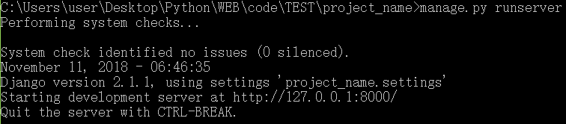
Django
恭喜，到此步驟API已經撰寫完成
執行server

Slide 26
THANK YOU

